Slide 1







الفصل التاسع
أدوات
الأعداد حتى ١٠٠٠
(٩-٦) مقارنة الأعداد
نشاط

Slide 2

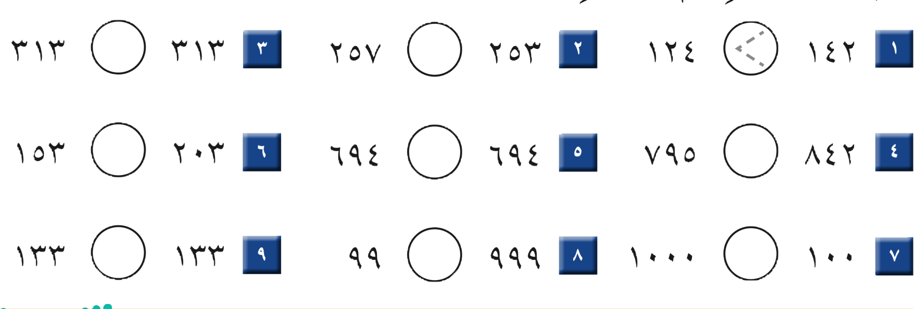
تأكد
أدوات
=
<
>
>
=
>
=
>
<
نشاط

Slide 3
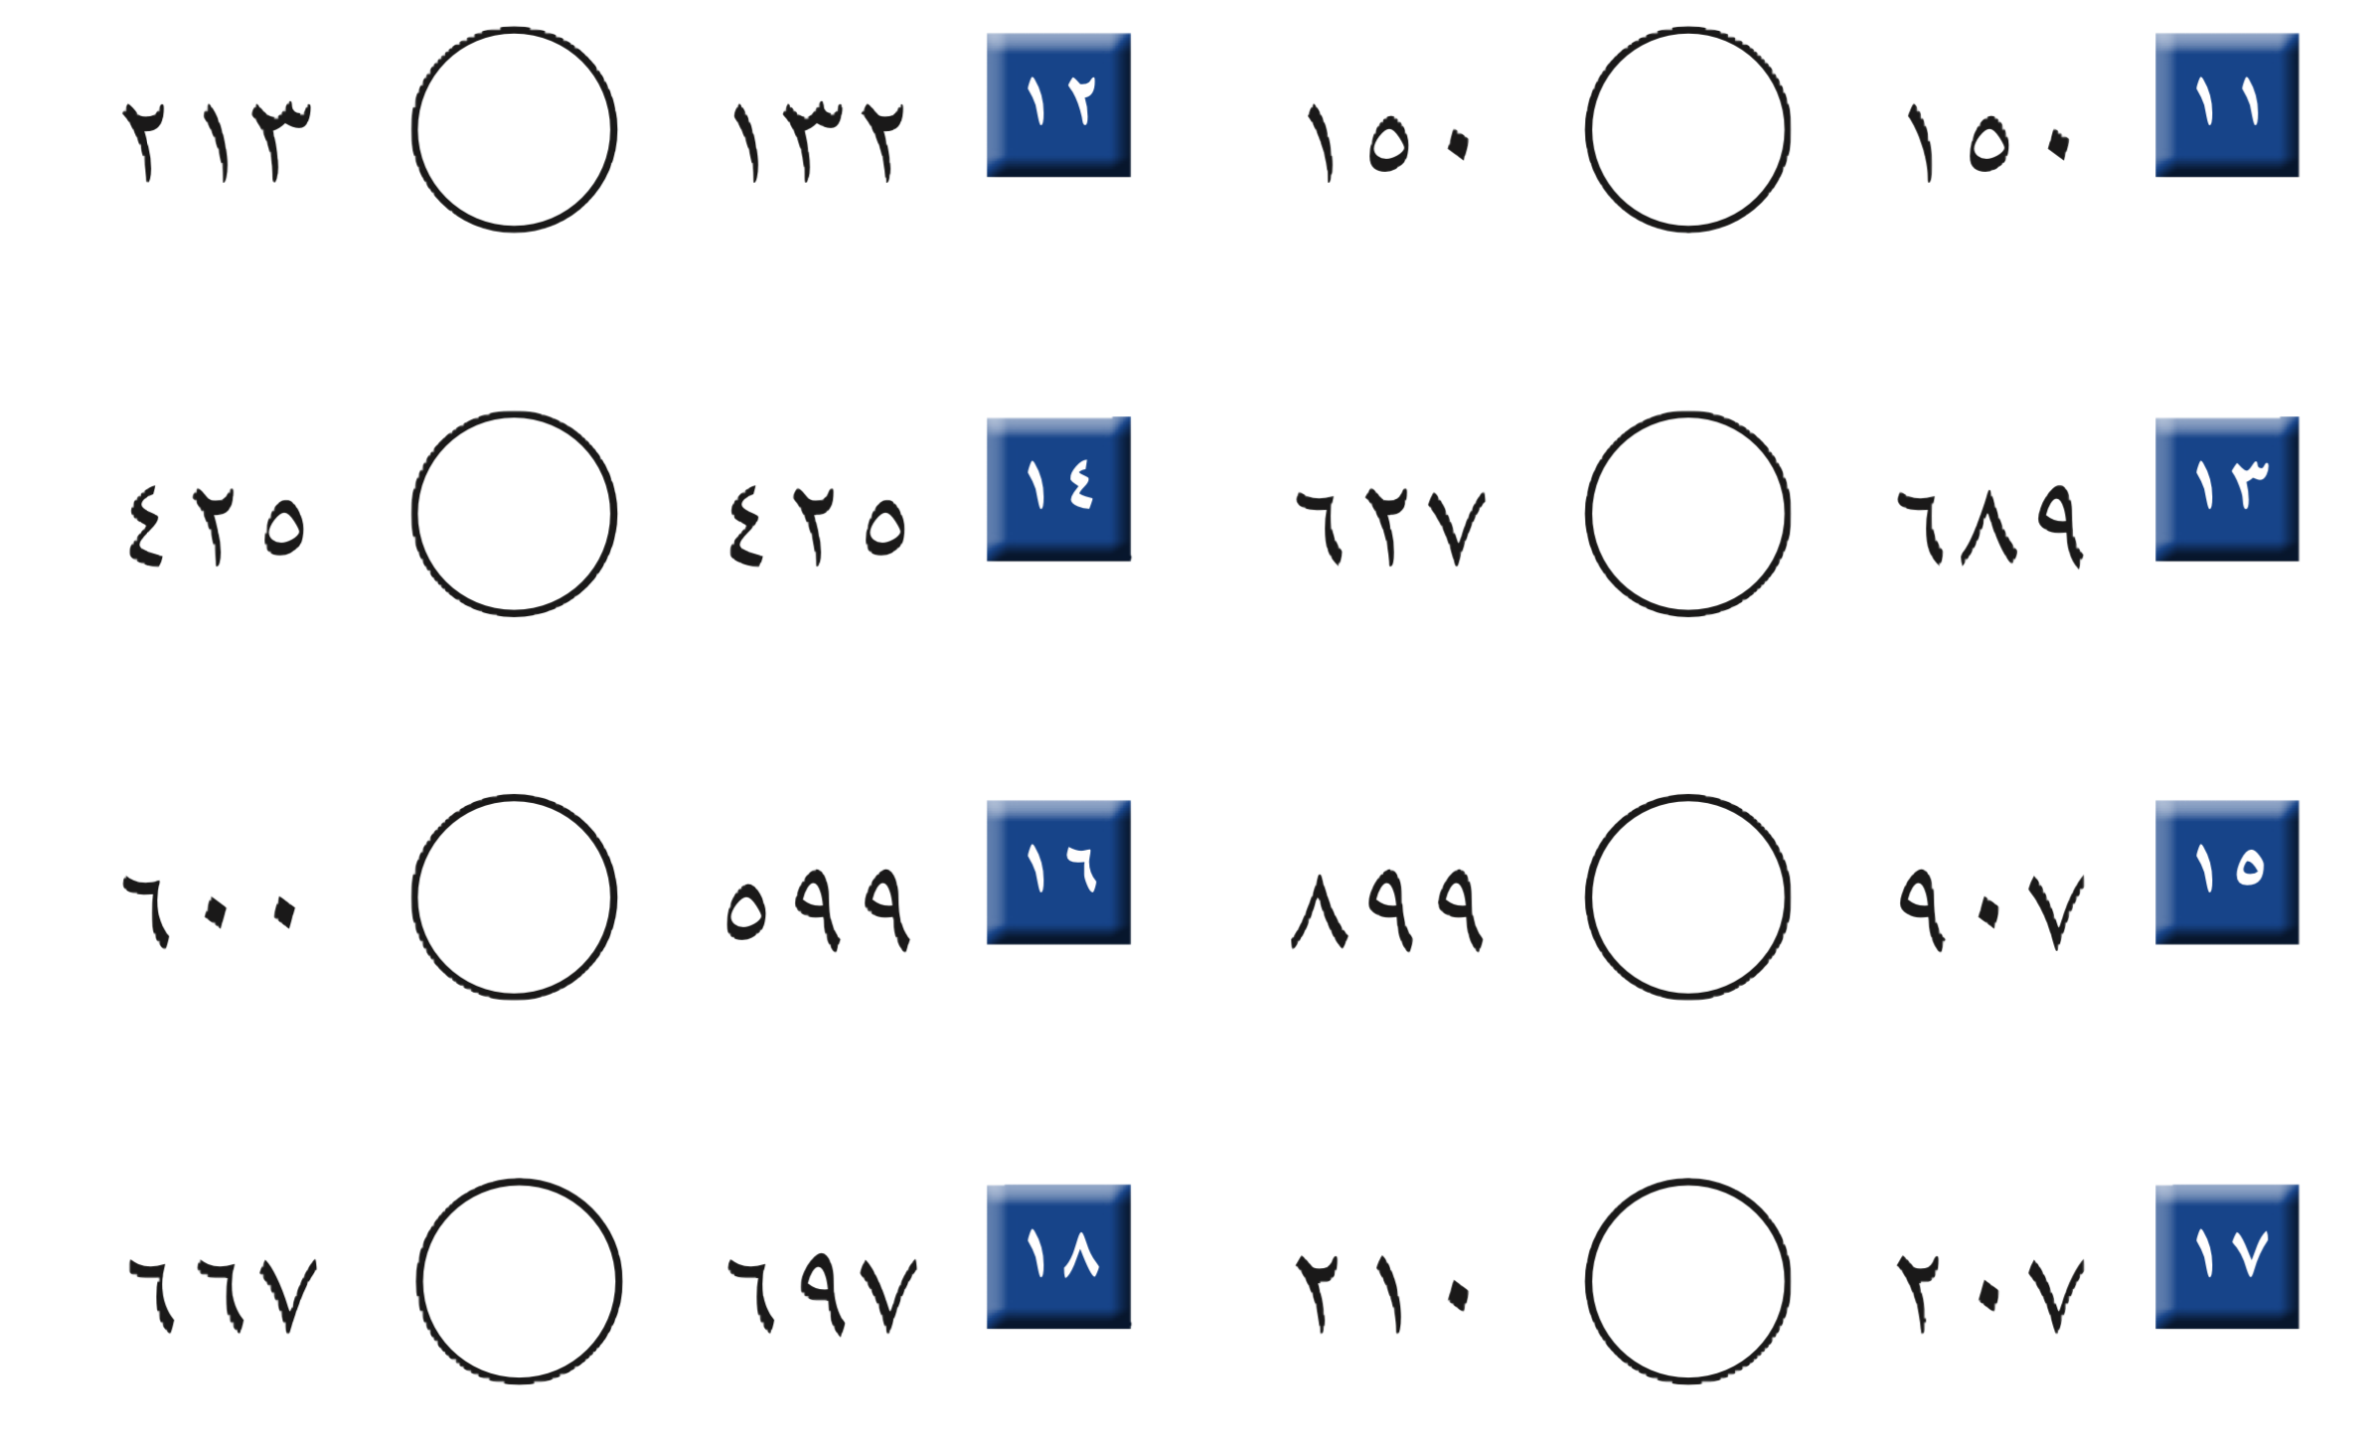
تدرب وحل المسائل
أدوات
<
=
=
>
نشاط

Slide 4
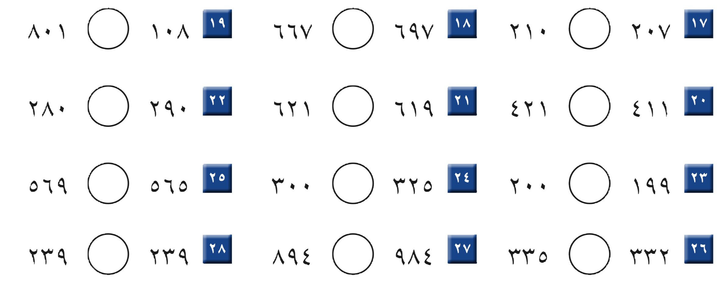
تدرب وحل المسائل
أدوات
<
>
>
<
<
نشاط

Slide 5
تدرب وحل المسائل
أدوات
>
<
<
<
>
<
=
>
<
نشاط

Slide 6
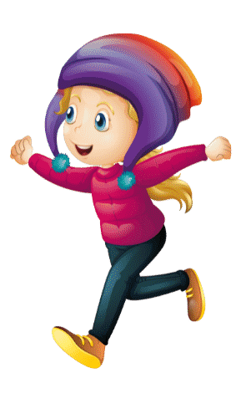
الواجب
أدوات
رقم ٢٩
صفحة ٧٦
نشاط

